Slide 1
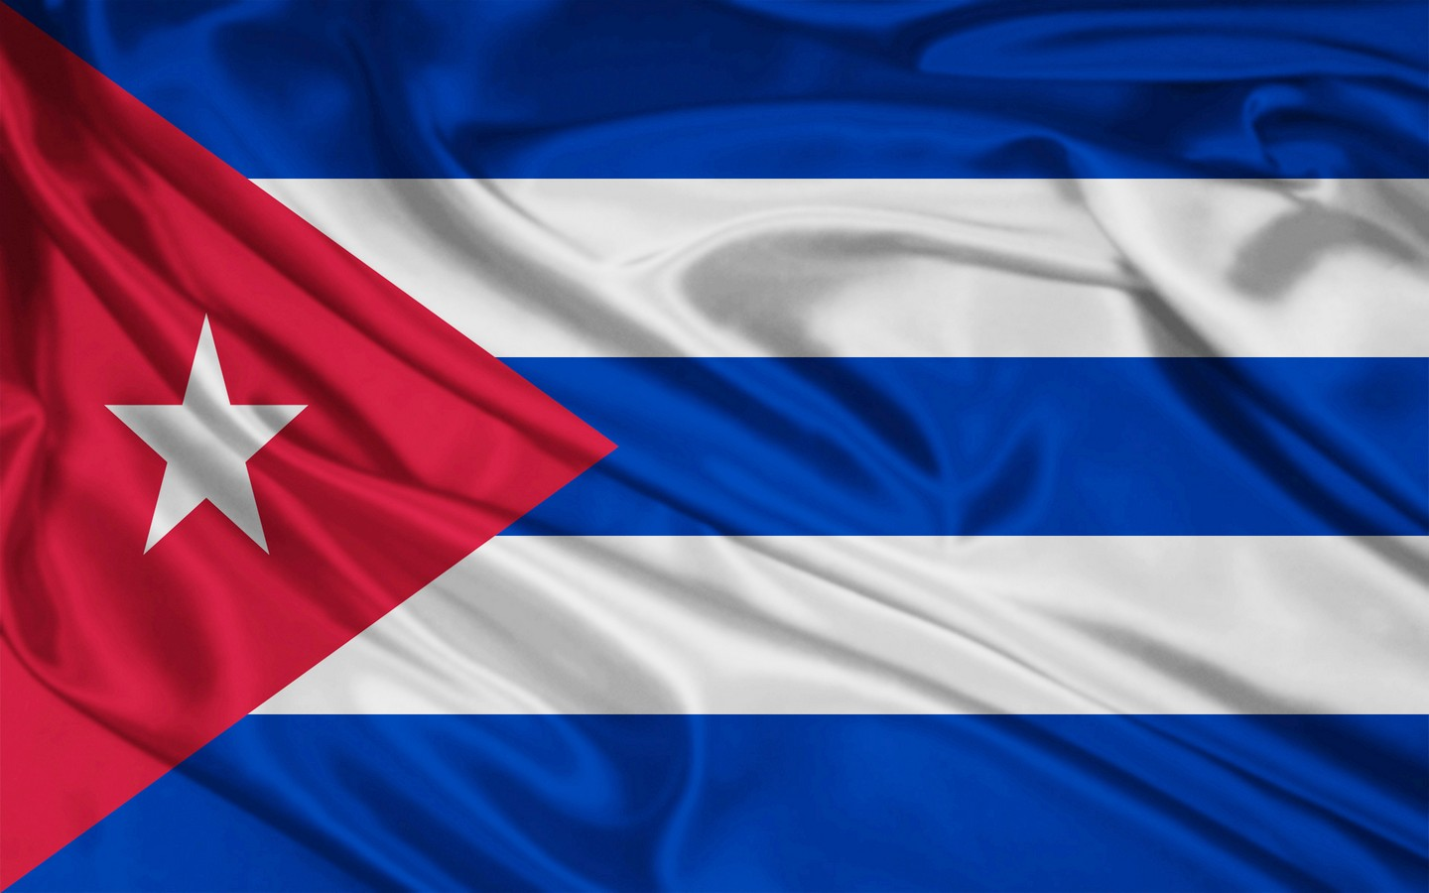
Η ΚΟΥΒΑ

Slide 2
Η Δημοκρατία της Κούβας(ισπανικά República de Cuba), είναι νησιωτικό κράτος της Καραϊβικής που αποτελείται από το ομώνυμο νησί, καθώς και μικρότερα νησιά

Slide 3
Βρίσκεται στη βόρεια Καραϊβική, ανάμεσα στην Καραϊβική Θάλασσα, τον Κόλπο του Μεξικού και τον Ατλαντικό Ωκεανό. Η Κούβα βρίσκεται νότια των ΗΠΑ και των νήσων Μπαχάμες, δυτικά των Νήσων Τερκς εντ Καϊκος και της Αϊτής και ανατολικά του Μεξικού

Slide 4
Στήν μορφολογία τού εδάφους ξεχωρίζουν οι τρείς οροσειρές Sierra del Escambray, Sierra de los Organos & Sierra Maestra καθώς και οι ποταμοί Cauto, Toa, Cuyaguateje, Yumuri, Contramaestre. Την εντυπωσιακή φύση της Κούβας χαρακτηρίζουν τα φοινικόδενδρα, οι απέραντες φυτείες με καρύδες, τα τροπικά φρούτα, τα εσπεριδοειδή και κυρίως το ζαχαροκάλαμο. Το μαγευτικό τοπίο συμπληρώνουν πολύχρωμα πουλιά, ακίνδυνα έντομα και ο ασύγκριτος θαλάσσιος βυθός. Όλα αυτά, μαζί με την διάχυτη γοητεία της ατμόσφαιρας των ’60s στα αστικά κέντρα, συνθέτουν αυτό που ο καθένας μας θα αποκαλούσε παράδεισο.

Slide 5
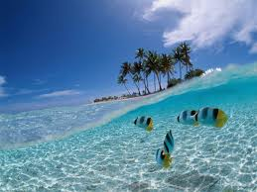
ΠΑΡΑΛΙΑ ΤΗΣ ΚΟΥΒΑΣ

Slide 6
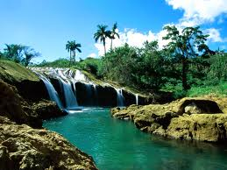
ΠΟΤΑΜΟΣ ΣΤΗ ΚΟΥΒΑ

Slide 7
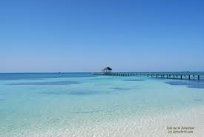
ΠΑΡΑΛΙΑ ΤΗΣ ΚΟΥΒΑΣ

Slide 8
Η ΚΟΥΖΙΝΑ ΤΗΣ ΚΟΥΒΑΣ

Slide 9
Η τοπική αποτελεί συγχώνευση της κουζίνας της Ισπανίας και της Καραϊβικής. Οι κουβανέζικες συνταγές έχουν μπαχαρικά και τεχνικές από την ισπανική κουζίνα, με κάποιες επιδράσεις από την Καραϊβική στα μπαχαρικά και τη γεύση.

Slide 10
Ένα παραδοσιακό κουβανέζικο γεύμα δεν σερβίρεται σε πολλά πιάτα, αλλά όλα τα φαγητά σερβίρονται ταυτόχρονα. Ένα τυπικό γεύμα θα μπορούσε να περιλαμβάνει ένα είδος μπανάνας, μαύρα φασόλια με ρύζι, ρόπα βιέχα (μικρά κομματάκια βοδινό), κουβανέζικο ψωμί, χοιρινό με κρεμμύδια, και τροπικά φρούτα.

Slide 11
ΤΕΛΟΣ

